Slide 1
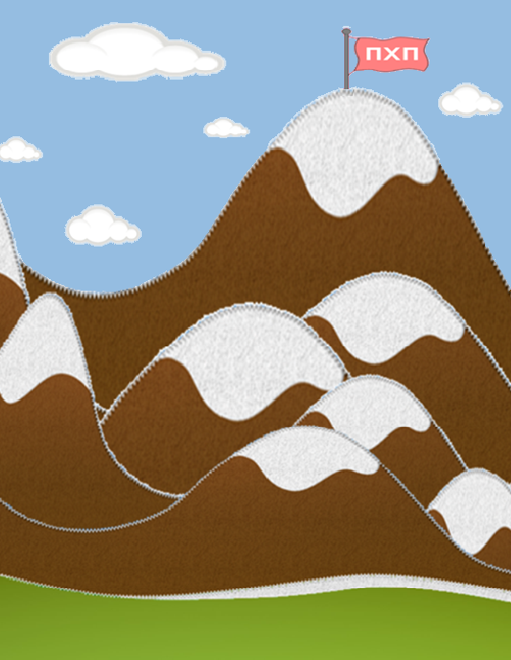
ВПЕРЁД, К
ХИМИЧЕСКОМУ ОЛИМПУ!
Покоряем пик
Первоначальных
Химических
Понятий

Slide 2
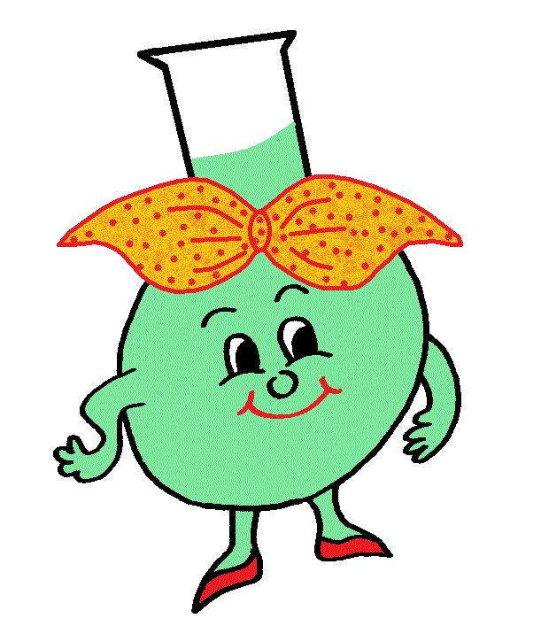
8
6
7
5
3
4
2
1

Slide 3
ПРАВИЛА ИГРЫ
Класс – команда. Все полученные классом баллы суммируются. По этой сумме будет определен победитель среди учащихся 8-х классов.
Некоторые задания вы выполняете вместе, некоторые по группам. Группы соревнуются внутри класса. В конце урока в классе будет выбрана группа –победитель.
Индивидуальные ответы учитываются в личном соревновании.
Работу оценивает жюри. Количество возможных баллов указывается в начале каждого задания.

Slide 4
ПРАВИЛА ИГРЫ
Соревнование между классами.
Суммируются все баллы класса.
Соревнование между группами.
Суммируются все баллы участников группы.
Личное соревнование.
5-6 ответов – «5»; 3-4 ответа – «4».
ПОБЕДА

Slide 5
Плато домашних заданий
Домашнее задание.
Тестирование «Учим химический» в системе NetShool.
Индивидуально – оценка в журнале.
Команда – среднее арифметическое оценок класса х 2.
СОРЕВНОВАНИЕ
ЛИЧНОЕ
КЛАССНОЕ

Slide 6
Плато домашних заданий

Slide 7
Верно - неверно
Время разминки – 3 минуты.
Отвечать может любой член команды, которого назовет капитан, поочередно из каждой группы.
Каждый правильный ответ – 1 балл
СОРЕВНОВАНИЕ
ЛИЧНОЕ
ГРУППОВОЕ
КЛАССНОЕ

Slide 8
Представление химического оборудования
Время работы с заданием – 3 минуты
Командам необходимо прочитать стихотворение, назвать нужное химическое оборудование и показать его на подносе.
Каждое правильное название предмета – 0,5 балла; его демонстрация – 0,5 балла
СОРЕВНОВАНИЕ
ГРУППОВОЕ
КЛАССНОЕ

Slide 9
Расшифруй надпись
Время работы с заданием – 4 минуты.
Группе необходимо восстановить текст, составив формулы.
Каждая верная формула – 1 балл.
СОРЕВНОВАНИЕ
ГРУППОВОЕ
КЛАССНОЕ
ЛИЧНОЕ

Slide 10
Эксперимент 2D. Знаю и определяю
Время работы с заданием – 3 минуты.
Даны металлические стружки железа, алюминия, меди. Не открывая пробирки, определить каждое вещество.
Каждое определенное вещество – 1 балл.
СОРЕВНОВАНИЕ
ГРУППОВОЕ
КЛАССНОЕ

Slide 11
Эксперимент 2D. Знаю и собираю
Время работы с заданием – 4 минуты (3 – обсуждение, 1 – «сборка»)
Собрать прибор для разделения предложенной смеси.
Правильно выбранный способ разделения – 2 балла, правильно «собранный прибор» – 2 балла.
СОРЕВНОВАНИЕ
ГРУППОВОЕ
КЛАССНОЕ
ЛИЧНОЕ

Slide 12
Эксперимент 3D. Знаю, выполняю, определяю
Время работы с заданием – 4 минуты.
Необходимо проделать эксперимент, ответить на вопросы.
В обсуждении результатов участвует вся группа.
За правильно определенное явление и объяснение команда получает 2 балла, за технику эксперимента дополнительно 2 балла.
СОРЕВНОВАНИЕ
ГРУППОВОЕ
КЛАССНОЕ

Slide 13
«Переводчики»
Время работы с заданием – 3 минуты.
Предложенную фразу на русском переводим на химический.
Точный перевод – 3 балла, один недочет – 2 балла, небольшими неточностями – 1 балл.
СОРЕВНОВАНИЕ
ГРУППОВОЕ
КЛАССНОЕ

Slide 14
ПОДВЕДЕНИЕ ИТОГОВ
СОБЕРИ
РЮКЗАК!

Slide 15
ВПЕРЁД, К
ХИМИЧЕСКОМУ ОЛИМПУ!
Следующий пик
ВЕЩЕСТВА.
ТИПЫ
ХИМИЧЕСКИХ
РЕАКЦИЙ

Slide 16
Плато домашних заданий

